Slide 1


Engenharia de Software
Professor MSc. Heleno Cardoso

Slide 2
Aulas 03 e 04 Métodos Ágeis XP (Continuação) e Análise OO
Professor MSc. Heleno Cardoso

Slide 3
Métodos Ágeis – XP (Continuação)
O eXtreme Programming, chamado de XP, é um método ágil com foco no desenvolvimento de softwares, leve, não é prescritivo, com base em três pilares: agilidade no desenvolvimento da solução, economia de recursos e qualidade do produto final.
O XP, pode ser adotado por desenvolvedores inexperientes.

Slide 4
Métodos Ágeis - XP (Continuação)
Seu objetivo é utilizar um conjunto de boas práticas de engenharia de software.
Tais como: testar o código, revisar, refatorar, teste de integração contínua, simplicidade no código, iterações curtas, etc

Slide 5
Métodos Ágeis - XP (Continuação)
Valores/Princípios
Valores
Comunicação / Simplicidade / Feedback / Coragem / Respeito
Princípios
Feedback rápido / Presumir Simplicidade /
Mudanças Incrementais / Abraçar mudanças /
Trabalho de alta qualidade

Slide 6
Métodos Ágeis - XP (Continuação)
Práticas
Jogo de Planejamento (Planning Game)
Fases pequenas (Small Releases)
Metáfora (Metaphor)
Design Simples (Simple Design)
Testes de Aceitação (Customer Tests)
Semana de 40 horas (Sustainable Pace)
Propriedade Coletiva (Collective Ownership)
Programação Pareada (Pair Programming)
Desenvolvimento Orientado a Testes (Test Driven Development - TDD)
Refatoração (Refactoring)
Integração Contínua (Continuous Integration)

Slide 7
Métodos Ágeis - XP (Continuação)
Selecionar histórias de usuários para release
Dividir histórias em tarefas
Planejar Release
Implementar / Integrar / Testar
Software
Avaliar
Sistema
Liberar
Software

Slide 8
Métodos Ágeis - XP (Continuação)
- Menos
Sistemática
- Mais Rápida
- Mais Barata
Bom para o Cliente e para o Desenvolvedor
Metodologia
Resultado
Ambiente

Slide 9
Métodos Ágeis
Gestão Projeto de Sistemas
Tradicional
Ágeis

Slide 10
Métodos Ágeis
Elicitação de Requisitos
Visitas Técnicas
Entrevistas
Análise de Docs
Análise de Processos

Slide 11
Métodos Ágeis x Tradicional
Situação Problema
(Cliente)
Pode não Gostar do Produto
Solicitar Algo Não Previsto
Desistir Depois da Elicitação
Desistir de Algum RF

Slide 12
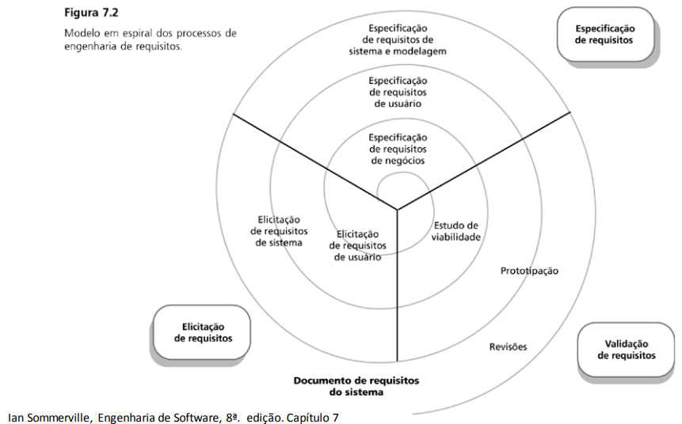
Análise Essencial – Requisitos

Slide 13
Análise Essencial – Requisitos
1. Elicitar os Requisitos (Descoberta/Levantamento)
1.2. Especificação de Requisitos
1.3. Validar os Requisitos
Objetivo: Gerar o documento de Requisitos de Sistemas.
Focar no “O QUE” e não no ”COMO”.

Slide 14
Análise Essencial – Requisitos
Declaração oficial do que os desenvolvedores devem implementar;
Essenciais em caso de empresas contratadas para desenvolvimento de sistemas (não utilizável em métodos ágeis)

Slide 15
Análise Essencial – Requisitos
Usuários do Artefato
Clientes do Sistema
Gerentes de Projeto
Engenheiros de Sistema
Analistas de Teste de Sistema
Engenheiros de Manutenção de Sistema

Slide 16
Análise Essencial – Requisitos
Estrutura (Exemplo)
Prefácio
Introdução
Glossário
Definição de Requisitos
Arquitetura do Sistema (É o “COMO”, visão geral em alto nível, componentes, etc)
Especificação de Requisitos do Sistema
Modelos do Sistema
Evolução do Sistema
Apêndices
Índices

Slide 17
Análise Essencial – Requisitos
Modelo (Exemplo)
Requisito Funcional: XXXX
Função:
Descrição:
Entradas:
Fonte:
Saídas:
Destino:
Ação:
Requisitos:
Pré-Condição:
Pós-Condição:
Efeitos Colaterais: Nenhum

Slide 18
Análise OO
Projeto OO
Diagrama de Casos de Uso
Diagrama de Classes
Diagrama de Sequência
Diagrama de Estado de Maq.
Diagrama de Atividades
OMG: www.omg.org
Rational: https://www.ibm.com/software/uk/rational
UML: www.uml.org

Slide 19
Análise OO – Fases UML
Métodos Ágeis - Sistemas em UML
Análise de Requisitos (Casos de Uso)
Análise (Diagrama de Classes; Sequência, etc.)
Design (Projeto)
Implementação
Testes

Slide 20
Análise OO – UML
Usuários (Diagramas UML)
Proprietário do Produto (Cliente)
Analista de Negócios
Analista de Requisitos
Analista de Sistemas
Operadores do Sistema
Desenvolvedores de Sistema
Gerentes de Qualidade (Analistas de Testes)

Slide 21
Análise OO – UML
Diagramas representam as visões do sistema.
Estática (Estrutural): Por meio de objetos, operações (Métodos), relações e atributos.
Tipos: Classes, Objetos, Pacotes, Componentes, Implantação, Estrutura Composta, Perfil.

Slide 22
Análise OO – UML
Diagramas representam as visões do sistema.
Dinâmica (Comportamental): Por meio de colaboração entre os objetos e mudanças de seus estados.
Tipos: Caso de Uso, Sequência, Comunicação, Máquina de Estados, Atividades, interação, Temporização.

Slide 23
Análise OO – UML
Diagramas de Classes (Instanciado = Objeto)
Classes, representação de um item do mundo real.
- Nome da Classe
- Atributos (Campos[Tipo de Dados])
- Métodos (Ações) [parâmetros].

Slide 24
Análise OO – UML
Diagramas de Classes (Visibiliadade)
Dos atributos e das operações por outras Classes:
Modificadores de Acesso:
+ Público
# Protegido
- Privado
~ Pacote (Package / Namespace)
/ Derivado

Slide 25
Análise OO – UML
Diagramas de Classes (Exemplo)
Relacionamentos entre as Classes (conexões)
- Dependência(Depende)---> ; Associação(Tem);
- Agregação(Possui) ; Composição(é Parte);
- Generalização/Especialização(é um tipo de)
Pessoa
- Código: String - Nome: String - datNasc: Date
+ calculaIdade(datNasc): Int + estuda(): void
◆

Slide 26
Análise OO – UML
Diagramas de Classes (Cardinalidade)
Multiplicidade | Significado
0..1 | No mínimo Zero e no méximo 1
1..1 | Um e somente um
0..* | Mínimo nenhum e no máximo muitos
1..* | Mínimo um e no máximo muitos
* | Muitos
Pessoa
Revista
* Assina *
Navegabilidade

Slide 27
Análise OO – UML
Diagramas de Classes (Relacionamentos)
- Dependência(Depende)
- Associação(Tem)
- Agregação(Parte)
- Composição(Possui)
Funcionário
Empresa
Pessoa
* assina *
Revista
Avião
1..* 1
Piloto
Janela
◆
BarraMenu

Slide 28
Análise OO – UML
Diagramas de Classes (Relacionamentos)
- Generalização/Especialização (Herança)
- Associativa(Nova Classe)
Cliente
Pessoa Física
Ator
nome:String
1..* 1..*
Filme
titulo: String
1..*
Atuação
papel: String

Slide 29
Análise OO – Caso de Uso
Mostra um conjunto de casos de uso de seus relacionamentos. (Aspectos Dinâmicos).
Descreve um conjunto de sequências de ações que um sistema executa para produzir um resultado observável.
Cenário: Venda
Efetuar Venda
Ator: Vendedor

Slide 30
Análise OO – Caso de Uso
Ator especifica um papel executado por um usuário ou outro sistema.
Ator: Cliente
Ator: Sistema
Cenário: XXXX
Efetuar Login
Realizar Pedido
Efetuar Pagamento
Ator

Slide 31
Análise OO – Caso de Uso
Objetivo: | Contém uma breve descrição do objetivo do caso de uso.
Requisitos: | Neste campo indicamos a qual requisito funcional o caso de uso em questão está associado (ler Nota 1).
Atores: | Neste campo definimos a lista de atores associados ao caso de uso. Ator é qualquer entidade externa que interage com o sistema (neste caso, com o caso de uso em questão).
Prioridade: | Informação identificada junto ao usuário que auxilia na definição dos casos de uso que serão contemplados em cada iteração do desenvolvimento do software.
Pré-condições: | Neste campo devemos informar as condições que devem ser atendidas para que o caso de uso possa ser executado.
Freqüência de uso: | Informação identificada junto ao usuário que auxilia na definição dos casos de uso que serão contemplados em cada iteração do desenvolvimento do software.
Criticalidade: | Informação identificada junto ao usuário que auxilia na definição dos casos de uso que serão contemplados em cada iteração do desenvolvimento do software.
Condição de Entrada: | Neste campo definimos qual ação do ator dará início à interação com o caso de uso em questão.
Fluxo Principal: | Esta é uma das seções principais do caso de uso. É onde descrevemos os passos entre o ator e o sistema. O fluxo principal é o cenário que mais acontece no caso de uso e/ou o mais importante.
Fluxo Alternativo: | Fluxo alternativo é o caminho alternativo tomado pelo caso de uso a partir do fluxo principal, ou seja, dada uma condição de negócio o caso de uso seguirá por outro cenário que não o principal caso essa condição seja verdadeira.
Extensões: | Nesta seção colocamos todos os casos de uso que estendem o caso de uso base e em quais pontos eles são chamados dentro dos fluxos de eventos.
Pós-condições: | Neste campo devemos informar o estado em que o sistema (ou entidade manipulada no caso de uso) estará depois que o caso de uso for executado. ...

Slide 32
Análise OO – Caso de Uso
https://www.youtube.com/watch?v=tezLX9quOVc
Tools: starUML; ArgoUML; UML Architecture

Slide 33
Engenharia de Software
Professor MSc. Heleno Cardoso

